Slide 1
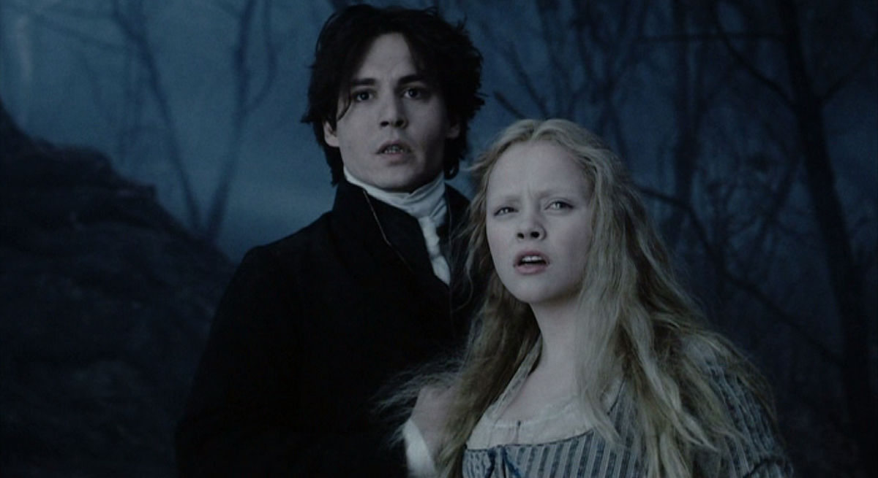
English class
Monday, March 30th

Slide 2

Résumé de l’épisode précédent (jeudi 26)
Activities and exercises correction.
Reading comprehension.

Slide 3
Conseils avant de commencer :
Relire les leçons et exercices précédents.
S’assurer qu’on se souvient du vocabulaire rencontré pendant les dernières séances.
Avoir son cahier, de quoi noter, de quoi vérifier/rechercher le vocabulaire (dictionnaire en ligne ou papier) : je note systématiquement le vocabulaire inconnu dans mon cahier, avec sa traduction.
Liens utiles :
Un bon dictionnaire en ligne
Vos séances sur le blog
L’invitation pour votre classe sur Quizlet
Votre classe sur Quizlet

Slide 4
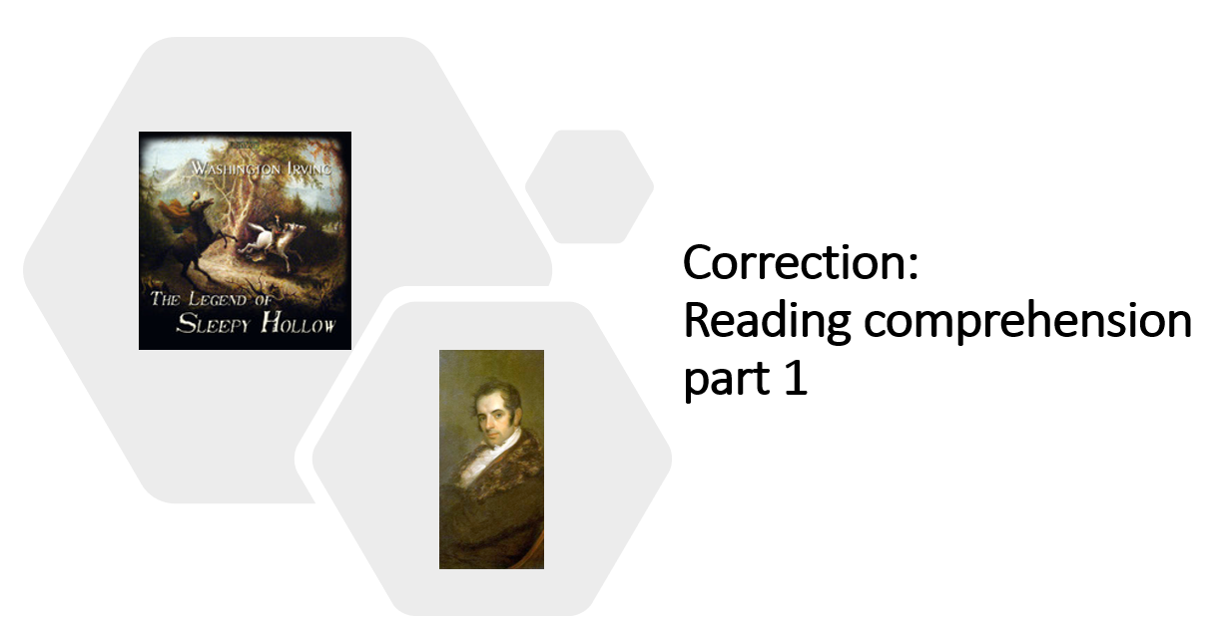
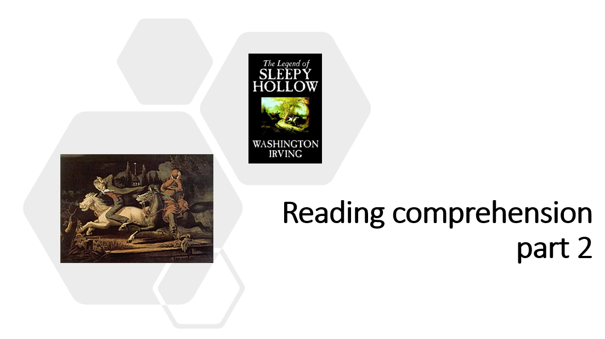
Today

Slide 5
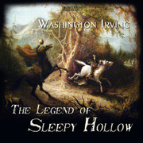
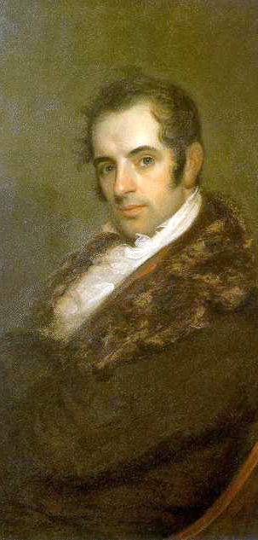
Correction: Reading comprehension part 1

Slide 6
Relève les mots transparents qui peuvent décrire l’atmosphère de Sleepy Hollow.
Listless repose, peculiar character, dreamy influence, continual reverie, local tales, haunted spots.

Slide 7
Relève les adjectifs pouvant décrire l’atmosphère dans ce passage. Classe-les par terminaison (adjectifs en –y ; en –ed ; autres terminaisons).
En –y : drowsy/dreamy
En –ed : sequestered/bewitched/haunted
Autres terminaisons : listless/peculiar/marvelous/twilight

Slide 8
Relève les groupes nominaux (adjectif + nom) qui peuvent t’aider à déterminer l’atmosphère.
Listless repose / peculiar character / sequestered glen /
dreamy influence /continual reverie / marvelous beliefs

Slide 9
Rédige un court paragraphe en t’aidant des termes que tu as trouvés dans le texte.
Exemple :
The atmosphere is drowsy, mysterious and peculiar. The place seems to have been bewitched, because people undergo very strange feelings and have visions. Some might find the atmosphere scary, some might find it dreamy. It looks like a place where you can have dreams as well as nightmares.

Slide 10
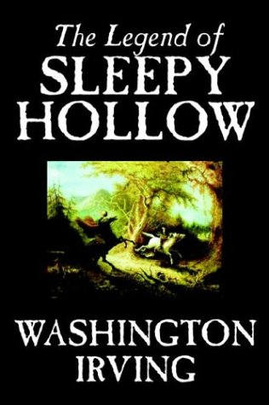
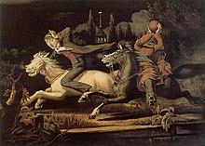
Reading comprehension part 2

Slide 11
Guidelines
Read the text.
Answer the questions in your copybook.

Slide 12
The dominant spirit, however, that haunts this enchanted region, […] is the apparition of a figure on horseback without a head. It is said by some to be the ghost of a Hessian trooper, whose head had been carried away by a cannonball […]; and who is ever and anon seen by the country folk, hurrying along in the gloom of night […]. His haunts are not confined to the valley, but extend at times to the adjacent roads, and especially to the vicinity of a church at no great distance. Indeed, […] the body of the trooper having been buried in the churchyard; the ghost rides forth to the scene of battle in nightly quest of his head […]. Such is the general purport of this legendary superstition, which has furnished materials for many a wild story in that region of shadows; and the spectre is known, at all the country firesides, by the name of the Headless Horseman of Sleepy Hollow.
The Legend of Sleepy Hollow,
Washington Irving, 1819

Slide 13
Lis attentivement le paragraphe. Qui est « the dominant spirit » selon toi ?
Relève tous les noms propres et communs dans le paragraphe qui correspondent à la description du « dominant spirit ».

Slide 14
3. Complète le tableau ci-dessous en retrouvant les informations dans le paragraphe.
Description du « dominant spirit »
Description physique | Lieux où il apparaît | Actions

Slide 15
4. Rédige un court paragraphe décrivant « the dominant spirit ».
The dominant spirit is …
He lives in …
He looks like a …
He …

Slide 16


For our further lessons and classes:
Redo the activities and exercises that you did not understand.
Click here to join your class on Quizlet.
Click here to revise the vocabulary on Quizlet.
When you are done with today’s activity, send me a copy or a picture of your work at: camille.fabre1@ecollege78.fr

Slide 17
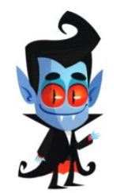
Bye :-)

